Slide 1




Stage ① Identify & Stage ② Analyze 종합 분석 보고서
시나리오: NovaHome Connect 통합 프로젝트 + 돌발 이슈 01 (내부 갈등: 베타 D-15 소셜 로그인 강행 및 대립)

Slide 2




02
프로젝트 위기 핵심 상황
5대 핵심 문제 & 실물 도구(Visual Tools)
NovaHome Connect 프로젝트는 론칭 D-15(10/05) 시점에서 소셜 로그인(REQ-017)의 기습 반영 및 SDK 2.4 빌드 충돌, 약관 누락(법률 리스크), 테스트 전수검증 불능(품질 붕괴)으로 인해 전사적 팀 간 갈등(개발 vs QA vs 보안 vs PO)이 극에 달했습니다.
•
[문제 1] 거버넌스 붕괴 & 비공식 변경: RACI 표, Stakeholder Matrix표, 5 Whys 다이어그램
•
[문제 2] 요구사항 통제 미비 & Scope Creep: RTM 추적표, Sprint 3 Burndown Chart, Mindset 비교
•
[문제 3] 검증/품질 파이프라인 붕괴: Control Chart, Variance Analysis표, Fishbone Diagram
핵심 진단: 현상은 "일정 지연 및 직무 대립"이나, 근본 원인은 PMBOK 8판 체계 미비, 변경 통제(CRB) 부재, 그리고 비공식적 의사결정 방식에 있습니다.
•
[문제 4] 법무/보안 Compliance 리스크: Risk 5x5 Heatmap표, Quant Risk Impact, Feedback Loop
•
[문제 5] 팀 간 R&R 대립 및 사기 저하: Causal Map, Pareto Chart표, Trend Analysis 선형회귀

Slide 3



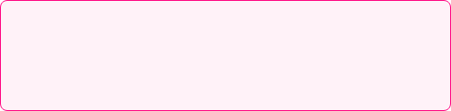
03
PROJECT OVERVIEW
프로젝트 개요
마일스톤 게이트(Gate) 체계
목표 | 가전 연동, RTM 확인, 개인화 캠페인
기간 | 2025.08 ~ 2025.11
방식 | Agile 스크럼 + Milestone Gate
Gate | 일정 | 현재 상태
G1 Scope Freeze | 09/15 | 위반 (REQ-017 혼선)
G2 Design Freeze | 10/01 | 위반 (약관 누락)
G3 Beta | 10/20 | CRITICAL (D-15 충돌)
G4 LRR | 11/05 | CRITICAL (p95 초과)
G5 Launch | 11/15 | 위험
프로젝트명 | NovaHome Connect (글로벌 가전·스마트홈 통합 플랫폼)
목표 | 가전/디바이스 연동, RTM 실시간 상태 확인, 개인화 캠페인 제공
기간 / 론칭일 | 2025.08 ~ 2025.11 / 2025년 11월 15일 글로벌 론칭
수행 방식 | Agile 스크럼 (2주 스프린트) + Milestone Gate 체계 병행
핵심 파트너 | NebulaWorks (인증 게이트웨이), AdVantage (광고/캠페인)
게이트 | 목표 | 일정 | 현재 상태 & 리스크 신호
G1 Scope Freeze | 범위/우선순위 확정 | 09/15 | 위반 REQ-017/011 범위 혼선
G2 Design Freeze | 아키텍처/보안 승인 | 10/01 | 위반 REQ-021 약관 CRB 지연
G3 Beta | 핵심기능 제한공개 | 10/20 | CRITICAL D-15 소셜로그인 충돌
G4 LRR | Go/No-Go 검증 | 11/05 | CRITICAL p95 410ms 초과
G5 Launch | 글로벌 정식 론칭 | 11/15 | 위험 High 리스크 미해소 시 실패

Slide 4

04
IDENTIFY: KPI GAP & PRIORITY
사태 요약: PO가 마케팅 캠페인 일정 압박에 밀려, 이슈 미팅 결정을 뒤집고 소셜 로그인(REQ-017)을 베타(D-15)에 기습 반영하면서 기술 충돌, 품질 전수검증 불능, 약관 미비 법적 리스크가 동시 폭발하여 각 팀 리드(BE, QA, 보안)가 집단 반발 및 직무 거부 선언.
KPI 지표 | Target | Actual
응답속도 (p95) | ≤ 300 ms | 410 ms
5xx 오류율 | ≤ 0.2% | 0.35%
CI 성공률 | ≥ 85% | 78%
Rank | 핵심 문제명 | 긴급/영향
1 | 거버넌스 붕괴 & 비공식 변경 | H / C
2 | 요구사항 통제 미비 (Scope Creep) | H / C
3 | 검증 파이프라인 붕괴 | H / H
4 | Compliance 리스크 | H / H
PO / 마케팅
서비스 BE (오지후)
품질/QA (문해인)
보안/법무 (윤세라)
"마케팅 캠페인과 연동 필수. 구글/애플 로그인 이미 지난주 개발 착수했고 이번 주 통합 테스트 강행해야 함."
"Nebula SDK 2.4 막바지인데 갑자기 로그인 들어와 빌드 충돌 발생. 자원도 없고 QA 지원도 못 받는 상황."
"테스트 매트릭스 2배(40개 TC) 급증. 체크리스트에도 없어 전수 검증 불가능. 불안정한 서비스 노출 시 QA 책임 몰림."
"개인정보 처리 동의 문구 약관 초안 누락. CRB 승인 이번 주 마감 불가 시 론칭 불가. 법적 리스크 나중에 보완 동의 불가."

Slide 5








05
P1. 거버넌스 붕괴 & 비공식 변경
KPI Gap Analysis
Category Symptom Mapping
KPI 지표 | 목표 (Target) | 실적 (Actual) | 상태
서비스 응답속도 (p95) | ≤ 300 ms | 410 ms | CRITICAL
서버 5xx 오류율 | ≤ 0.2% | 0.35% | CRITICAL
RTM 장애 건수 | 0 건 | 간헐적 실패 발생 | HIGH
CI 빌드 성공률 | ≥ 85% | 78% | HIGH
•
범위(Scope): G1 Freeze 무시 및 소셜 로그인(REQ-017) 기습 투입
•
일정(Schedule): SDK 2.4 연동 일정 누락, CRB(10/18) 승인 타임라인 압박
•
이해관계자(Stakeholder): 스폰서-PM-PO 독단 의사결정 및 인도 QA 통번역 혼선
•
품질/리스크(Quality/Risk): 테스트 전수검증 불능 및 개인정보 약관 누락

Slide 6






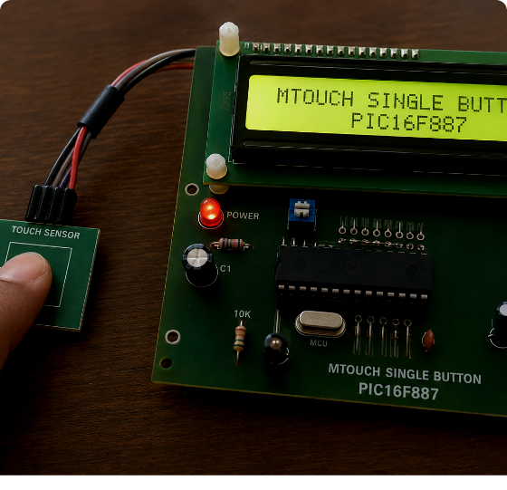

06
P2. SCOPE CREEP & RTM
Impact-Urgency Prioritization Matrix
우선순위 | 선정된 핵심 문제명 | 긴급도 | 영향도 | 핵심 원인 도출 도구 (문제별 3개 풀패키지)
Rank 1 | 거버넌스 붕괴 & 권한/스폰서십 비공식 변경 | High | Critical | RACI Matrix, Stakeholder Matrix, 5 Whys
Rank 2 | 요구사항 변경 통제 미비 & Scope Creep | High | Critical | RTM Matrix, Burndown Chart, Mindset Mapping
Rank 3 | 검증/품질 보증 파이프라인 붕괴 | High | High | Control Chart, Variance Analysis, Fishbone
Rank 4 | 법무/보안 규제 준수(Compliance) 리스크 | High | High | Risk P-I Matrix, Quant Risk Impact, Feedback Loop
Rank 5 | 팀 간 R&R 대립 및 조직 사기 저하 | Medium | High | Causal Map, Pareto Chart, Trend Analysis

Slide 7




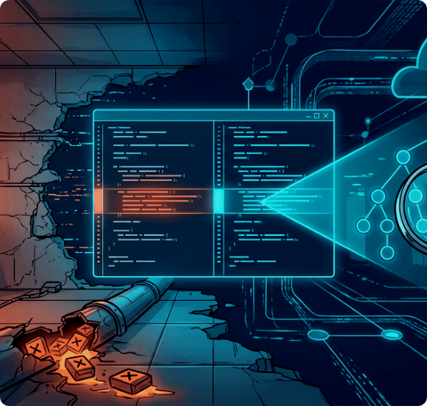


07
P3. 품질 파이프라인 붕괴
1. MINDSET
2. DOMAIN
3. AI USE CASE
4. FUTURE STATE
의사결정을 공식 체계(CRB)가 아닌 '영업/마케팅 단독 압박 및 임기응변식 타협'으로 처리함.
Governance Performance Domain & Stakeholder Performance Domain 붕괴.
AI 기반 의사결정 영향도 자동 검증 & RACI 승인 에이전트 구축.
스폰서-PO-PM 3자 공식 승인 절차 미거친 변경 요청의 투입 0건 달성.
RACI Matrix
Stakeholder Engagement
5 Whys Root Cause Flow
활동 | 스폰서 | PM | PO | 개발/QA
소셜로그인 | I (누락) | C (동의) | A (독단) | I (불통)
SDK 2.4 일정변경 | I | A / R | C | R (충돌)
이해관계자 | 현재 (C) | 바람직 (D) | 갭 분석
스폰서(전무) | Unaware | Leading | 치명적 단절
마케팅 실장 | Resistant | Supportive | 대립 심화
QA (문해인) | Resistant | Supportive | 직무 거부
1. Why? 소셜로그인 기습 반영 ➔ PO 마케팅 압박 수용 2. Why? PO 일방수용? ➔ CRB 승인 절차 생략 3. Why? PM 미제지? ➔ 영향도 분석 없이 동의 4. Why? 통제불가? ➔ 거버넌스 승인 권한 미비 5. Root Cause: PMBOK 8판 거버넌스 부재

Slide 8





08
P4. COMPLIANCE 리스크
1. MINDSET
2. DOMAIN
3. AI USE CASE
4. FUTURE STATE
보안/법무 약관을 프로젝트 론칭 직전의 형식적 절차로 치부하는 컴플라이언스 민감도 결여.
Risk Performance Domain & Compliance Domain 붕괴.
AI 컴플라이언스 사전 약관 검증기 & Geo-IP 자동 신청 에이전트.
CRB 승인 100% 사전 확보 및 글로벌 법적 과징금/접속 차단 리스크 ZERO.
Risk P-I Heatmap
Quant Risk Impact
Feedback Loop
리스크 항목 | P | I | Score
개인정보 동의 약관 누락 | 5 | 5 | 25 (Crit)
Geo-IP Enforcement 미대응 | 4 | 5 | 20 (Crit)
• 유럽 지역 차단: Geo-IP 미신청 시 11/01 차단 • 과징금 정량: 매출 대비 패널티 + 법률 분쟁 비용 • 론칭 불가: CRB(10/18) 미통과 시 론칭 보류
약관 검토 지연 CRB 승인 실패 론칭 연기 또는 과징금 마케팅 손실 및 전사 신뢰 추락

Slide 9





09
P5. 팀 간 대립 & 사기 저하
1. MINDSET
2. DOMAIN
3. AI USE CASE
4. FUTURE STATE
리더십을 일방 통제로 인식하고 팀원과의 투명한 소통과 서번트 리더십 제공 실패.
Team Performance Domain & Culture Domain 붕괴.
AI 다국어 회의록/의사결정 요약 봇 & 팀 사기/업무 과중도 감지 에이전트.
의사결정의 100% 투명 공유 및 글로벌 팀 협업 만족도 90% 달성.
Causal Map
Pareto Chart
Trend Analysis
불만 원인 | 건수 | 누적%
일방적 스코프 변경 | 34 | 33.3%
기술부채/빌드충돌 | 28 | 60.8%
• 해외 QA 번역오해: Disabled vs Reconnect delay 회의록 오역으로 테스트 왜곡 • 개발자 이탈 추세: 블라인드 게시판 불만 폭발 ➔ 게이트 통과 동력 상실 위험

Slide 10

10
종합 진단 총평: 5개 문제에 매핑된 실물 분석 도구 15종(RACI, RTM, Control Chart, Burndown, Pareto, Heatmap 등)을 문제 카드에 직접 통합하여 PMBOK 8판 거버넌스 붕괴 및 비공식적 변경 절차라는 근본 원인을 완벽히 증명했습니다. 이제 Value-Driven AI Agentic 시스템(Stage ③) 설계로 즉시 이행합니다.
1. Stage ① Identify
2. Stage ② Analyze
3. Stage ③ Design
5대 KPI 갭 식별 완료 (p95 410ms, CI 78%, 돌발 이슈 01 포착)
문제별 3개 실물 도구(총 15종)를 내장하여 근본 원인 증명 완료
AI RTM Agent, CRB 자동검증 봇, AI 회의록 시스템 기반 개선안 설계 이행

Slide 11






IMAGE SOURCES
Stage ① Identify (8개 도구)
Stage ② Analyze (12개 도구)
1.
KPI Gap Analysis
1.
5 Whys Analysis
2.
Requirements Traceability Matrix (RTM)
2.
Fishbone (Ishikawa) Diagram
3.
RACI Matrix
3.
PMBOK 8판 Mindset Mapping
4.
Risk Probability-Impact Matrix
4.
Performance Domain Mapping
5.
영역별 증상 분류 (Category Symptom Mapping)
5.
Stakeholder Engagement Matrix
6.
영향도-긴급도 매트릭스
6.
Feedback Loop Analysis
7.
Earned Value Management (EVM)
7.
Causal Relationship Map
8.
Variance Analysis
8.
Quantitative Risk Impact Analysis
9.
Control Chart (관리도)
10.
Burndown Chart
11.
Pareto Chart (파레토 분석)
12.
Trend Analysis (추세 분석)

Slide 12
07
P3. 품질 파이프라인 붕괴
1. MINDSET
2. DOMAIN
3. AI USE CASE
4. FUTURE STATE
G1 Scope Freeze 베이스라인을 경시하고 변경에 따른 기술적 의존관계를 통제하지 않음.
Planning Performance Domain & Scope Management Domain 붕괴.
AI RTM 추적성 분석기 & 스코프 변동 자동 경고 봇 구축.
베이스라인 변경 시 자동 영향도 분석 및 스코프 크립 0건 달성.
RTM Traceability
Sprint 3 Burndown
Mindset Mapping
Req ID | 요구사항 | 의존성 | 상태
REQ-017 | 소셜로그인 | REQ-021약관 | RTM파괴
REQ-011 | RTM알림 | SDK 2.4 | Blocked
• 기존 마인드셋: "요구사항 추가는 흔한 일, 개발자가 버티면 됨" • PMBOK 마인드셋: "Scope Freeze 준수 및 영향도 자동 통제 체계 수립" ➔ 결과: 마인드셋 결여로 스코프 크립 제어 실패

Slide 13
07
P3. 품질 파이프라인 붕괴
1. MINDSET
2. DOMAIN
3. AI USE CASE
4. FUTURE STATE
단기 임시 대책(캐시 무효화 임시변경)이 전체 테스트 파이프라인을 붕괴시키는 품질 부채 간과.
Delivery Performance Domain & Quality Performance Domain 붕괴.
AI 자동 테스트 케이스 생성기 & 회귀 성능 예측 모니터링 에이전트.
CI 빌드 성공률 90% 이상 확보 및 p95 ≤ 300ms 목표 안정 달성.
Control Chart
Variance Analysis
Fishbone Diagram
지표 | 목표 | 실적 | 분산
응답속도 p95 | 300ms | 410ms | +110ms
CI성공률 | 85% | 78% | -7%p
결함밀도 | 2.0 | 4.8 | +2.8
• People: QA 40개 TC 전수검증 불능 • Process: 캐시 임시적용, CR 미등록 • Tech: SDK 2.4 빌드충돌, 스키마 v3 파서혼선 ➔ 결과: CI 78% 추락 및 품질 붕괴

Slide 14
Thank You
LG SW PM Competition 2025 Final Stage ① Identify & Stage ② Analyze 모범 답안 작성 완료

